Slide 2
Au, ik rouw!

Slide 3
Gebed

Slide 4
Liederen
- Al wat ik ben (opw 697)
- Ik ben (sela)
- U bent sterker (mozaïek)

Slide 5
Persoonlijke vragen?
- Waar denk je aan als je aan rouw denk?
- Wie heeft er weleens in zijn leven met rouw te maken gehad?
- Wie kent er mensen in zijn/haar omgeving die te maken hebben met rouw?

Slide 6
Persoonlijke vragen?
- Hoe ga jij om met mensen die rouw hebben?
- Hoe wil je dat ze met jouw om gaan als je rouw hebt?

Slide 7
We gaan dood… allemaal!
Welke emotie roept deze zin bij je op?

Slide 8
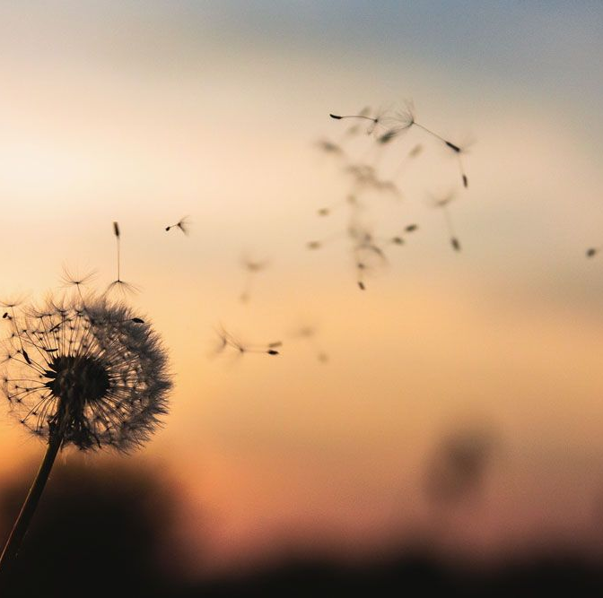
Los laten
Proefje over symbolisch loslaten

Slide 9

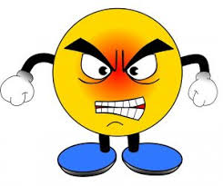

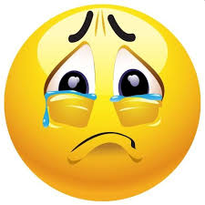
Emotie spel
Verwarring
Boos
Hoop
Verdriet

Slide 10
Emoties, bijbelse personen
David
Maria
Job
Jezus

Slide 11

Bijbel open
Lees:
Romeinen
5: 12 t/m 17

Slide 12
De Bijbel open:
Is de dood voor gelovigen dan tóch een vriend?
Mag je bang zijn voor de dood?
Waarom moeten we toch eerst nog streven allemaal?

Slide 13
De Bijbel open:
Wat vind je van begraven worden of gecremeerd worden en waarom?
Wat heb je eraan dat je geloofd, rouw doet nog steeds heel erg veel pijn?
Wat leert de Bijbel ons ?

Slide 14
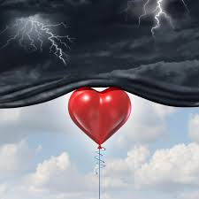
opdracht:
Wat kan er helpen tijdens rouw?

Slide 15
Opdracht:
Schrijf/stuur kaart

Slide 16
Gebed voor mensen die verdriet hebben.

